Slide 1
Učenici četvrtih razreda bili su na edukaciji u Prvoj policijskoj postaji.
Naš razred je išao 9. veljače 2016.
Po nas je došao naš kontakt policajac Dalibor.

Slide 3
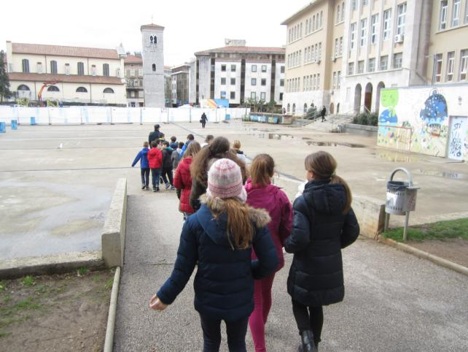
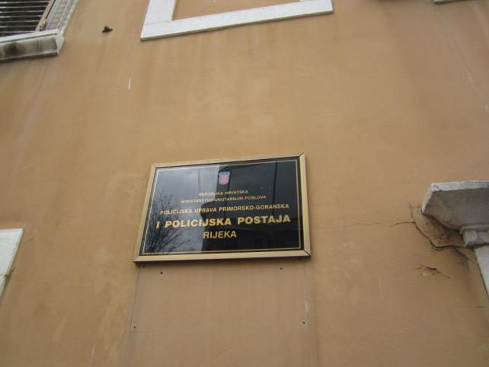

Slide 4
U učionici nas je dočekala policajka Antonia.

Slide 7
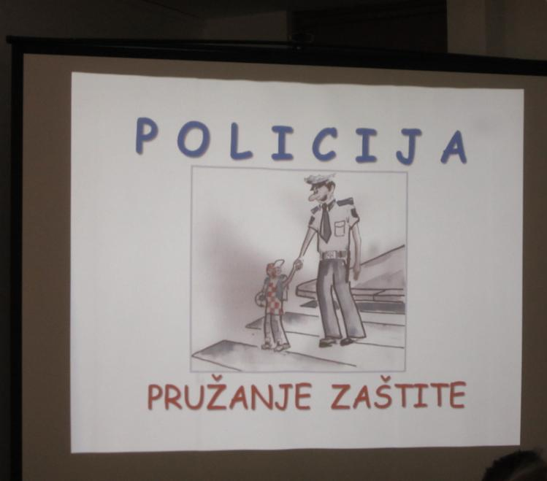

Slide 8
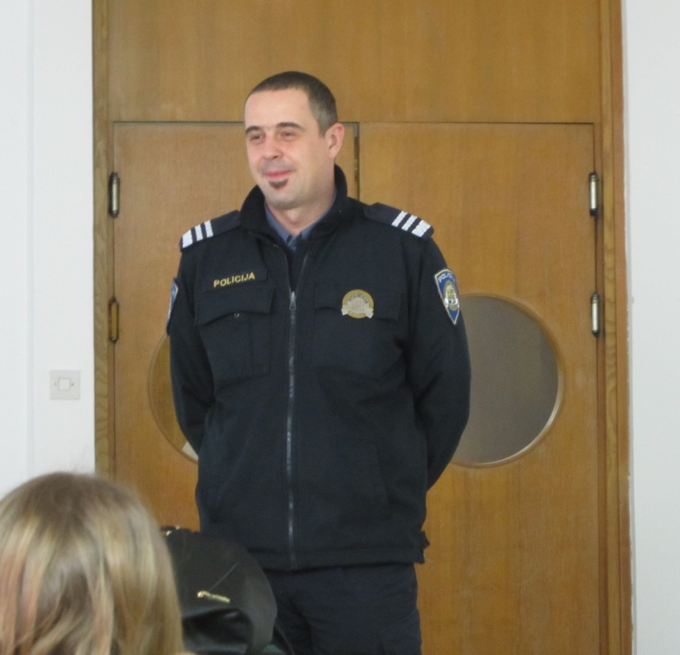

Slide 10
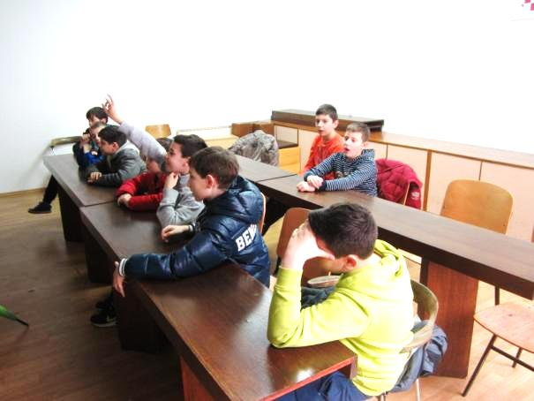

Slide 11
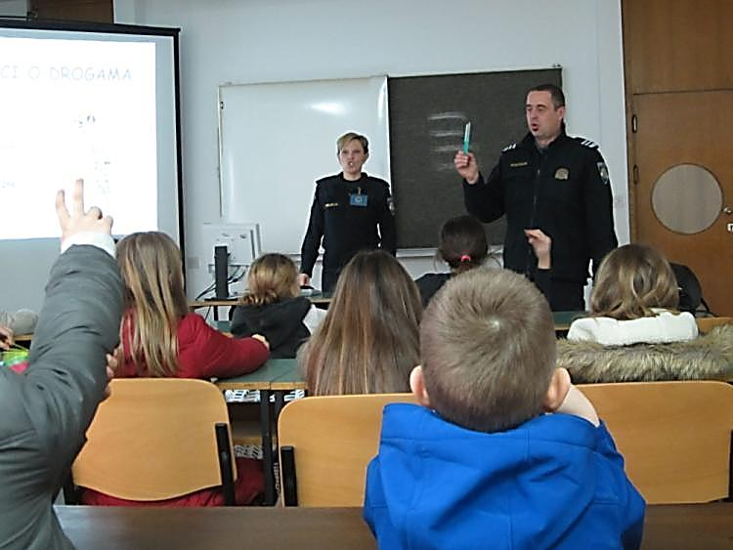

Slide 15
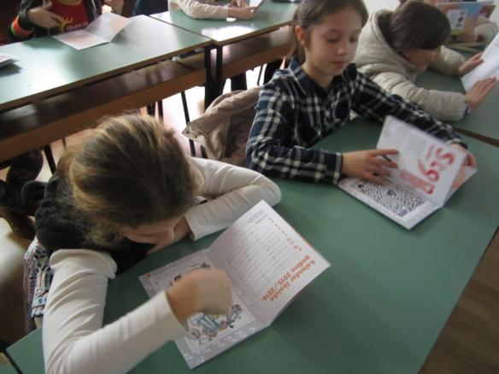
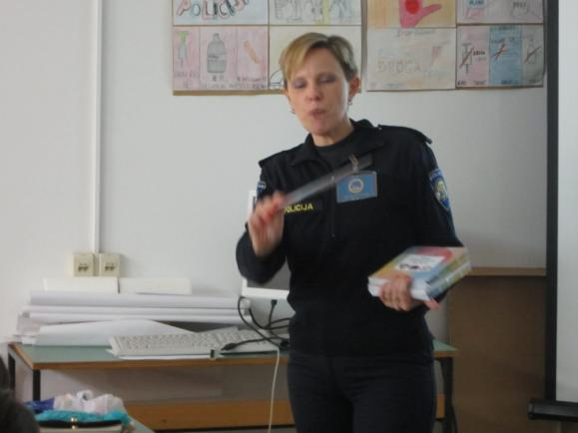
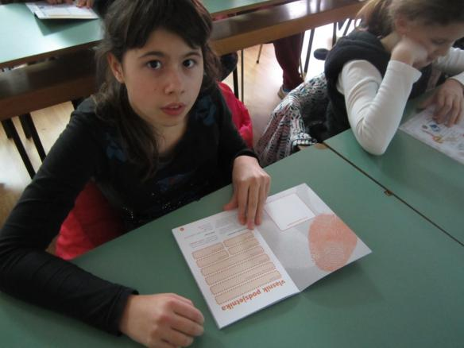

Slide 16
Nakon što nam je policajka Antonia podijelila knjižice prolistali
smo ih sa zanimanjem. Naučili smo puno,a kod kuće ćemo
nastaviti čitati i rješavati zanimljive zadatke.

Slide 17
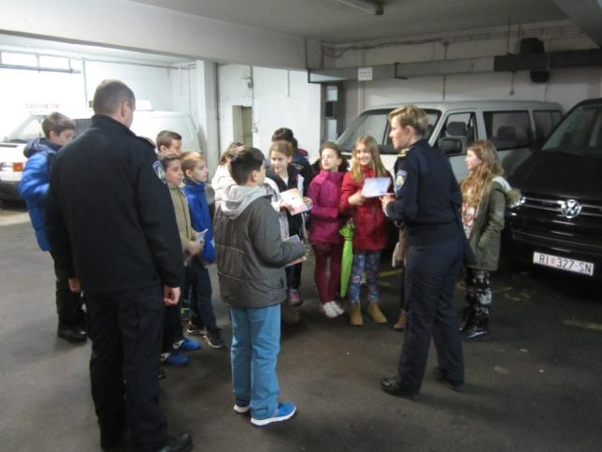
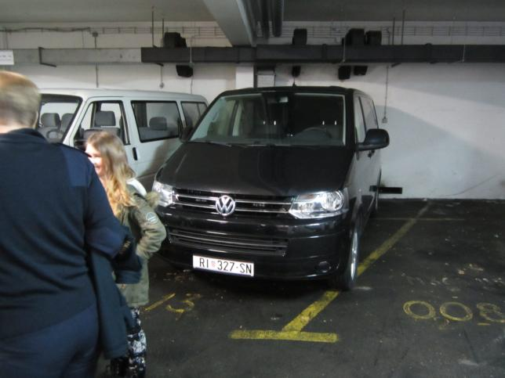
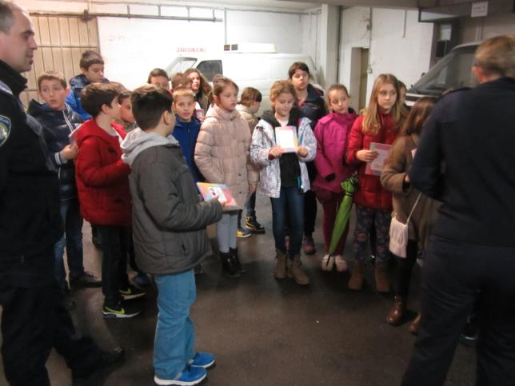
Prošetali smo garažom i postavljali pitanja, kao uvijek!

Slide 18
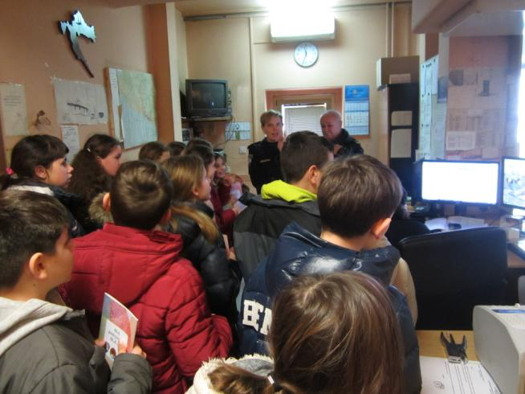
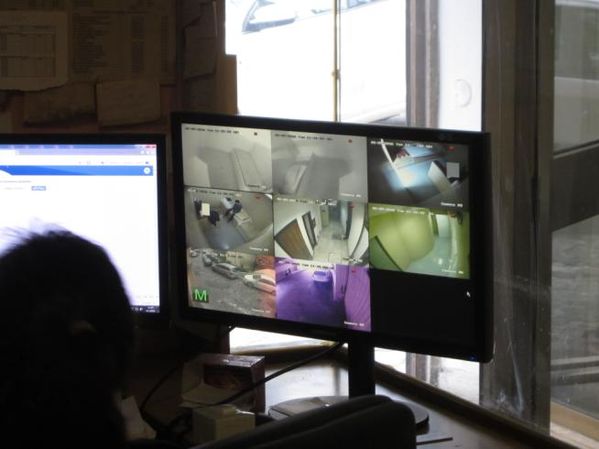

Slide 19
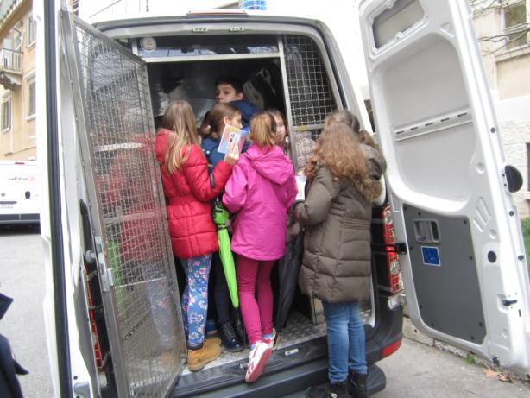
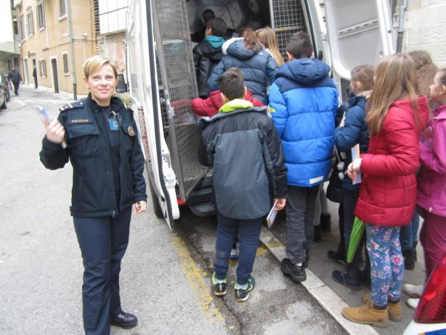
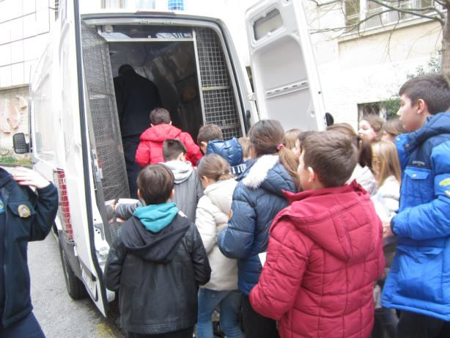

Slide 20
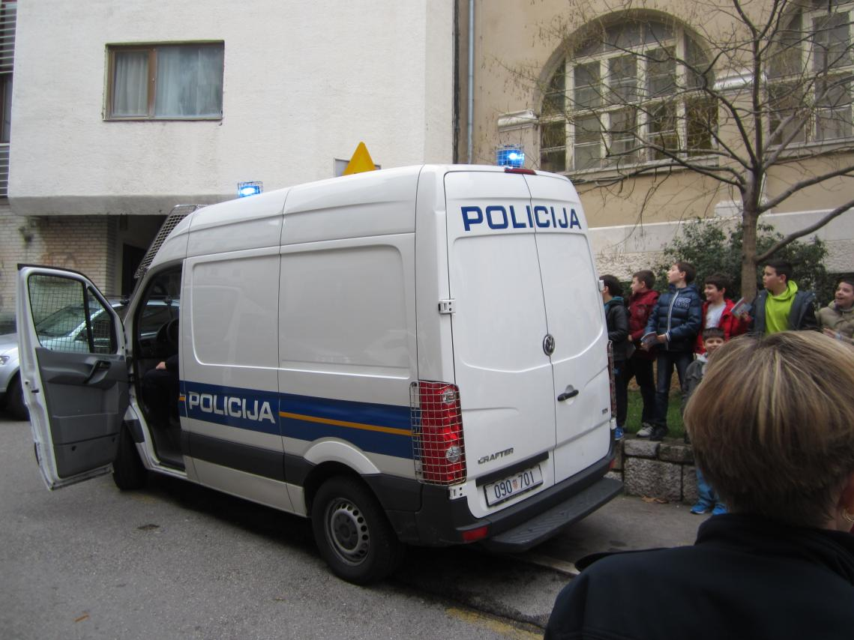

Slide 22
Mi možemo i hoćemo!
U Rijeci 9. 2. 2016.

